Slide 1
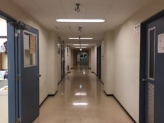
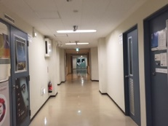
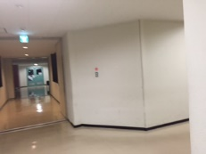
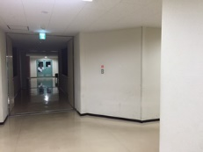
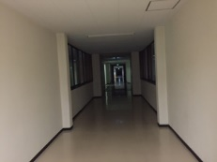
DB
1
1
2
Keyペア
2
事前撮影地点
3
4
特徴点
検索結果
3
現在位置
推定位置
4
データベース検索

Slide 2
DB
1
1
2
2
事前撮影地点
3
4
検索結果
3
現在位置
推定位置
4
データベース検索

Slide 3
DB
1
Keyペア
2
特徴点
検索結果
3
現在位置
推定位置
4
データベース検索

